Slide 1
Sistemas de Carga de Cassette en ATARI 8 -bit
Turbo con recuperación de errores
Franco Catrin Leiva
http://franco.arealinux.cl
RetroBits 2011

Slide 2
Temario
Sistema de carga estándar
  Estructura de carga/grabación lógica
  Sistema de booteo desde cassette
  Cargador de “signo de exclamación”
  Formato ejecutable XEX
Sistemas de carga Turbo con Recuperación de Errores
  Estructura de carga/grabación física
  Cargadores Turbo
  Recuperación de errores
  Cargadores Injektor
Bonus Track : Sistema de carga CAIN

Slide 3
Sistemas de Carga Estándar

Slide 4
Sistema de carga estándar
Aplica a toda carga y grabación realizada por el Sistema Operativo de ATARI:
  Boot desde Cassette
  CLOAD / CSAVE
  XIO
  Cargador de “signo de exclamación”

Slide 5
Estructura de carga/grabación
Sincronización
Datos
Datos
Datos
Datos
EOF
Sincronización da tiempo a que cinta / motor se estabilice
Espacio entre cada bloque de datos se llama Inter Record Gap o IRG
IRG da tiempo al Sistema Operativo para procesar los datos leídos
EOF = End Of File = Fin del Archivo

Slide 6
Bloques de datos
85
85
T
N
C
Cada bloque tiene 132 bytes
Los dos primeros son para medir velocidad (85,85)
T = Tipo de registro:
  252 = Registro Normal (128 bytes)
  250 = Registro Parcial (N bytes)
  254 = Registro EOF (128 bytes van en cero)
A continuación vienen 128 bytes de datos
C = Checksum

Slide 7
Rutina de carga del Sistema Operativo
Encender motor y esperar unos 3 segundos
Esperar la secuencia 85, 85
Cargar 129 bytes en $3FF (buffer)
Leer último byte y comparar con suma de los bytes cargados (checksum). Arrojar error si no coincide
  Si T = bloque normal => Tranferir 128 bytes del buffer
  Si T = bloque parcial => Transferir N bytes del buffer
  Si T != registro EOF, Volver al punto 2
Finalizar Carga

Slide 8
Sistema de Booteo desde Cassette
Al encender el computador, usuario presiona:
  START = Iniciar desde Cassette
  OPTION = Desactivar ROM de BASIC
Tras presionar una tecla, comienza la carga desde Cassette para bootear desde ahí
Si falla la carga muestra BOOT ERROR

Slide 9
Estructura de Boot
N
DL
DH
XL
XH
XH
Primer bloque incluye metadata:
  1 byte ignorado
  N = Número de bloques a cargar
  DL/DH = Dirección de memoria destino
  XL/XH = Dirección de memoria ejecución
Al terminar de cargar el archivo en D, comienza la ejecución del código en X

Slide 10

Cargador Estándar (!)

Slide 11
Cargador Estándar (!)
BOOT
XEX
Es el cargador típico de juegos en Cassette
Se bootea con este cargador y luego éste carga un archivo en formato ejecutable XEX
El cargador ocupa 6 bloques
Al ejecutarse, suena un beep, limpia la pantalla y pone el signo de exclamación (!)

Slide 12
Formato ejecutable XEX
Divide un programa en bloques de datos
Cada bloque tiene : Inicio y Largo
Al terminar de cargar cada bloque, se ejecuta a través de un puntero si es distinto de cero
Ejemplo clásico:
  Bloque 1: Pone “Loading....” + título del juego
  Bloque 2: El juego en sí mismo
Título
Juego

Slide 13
Sistemas de Carga Turbo
(con recuperación de errores)

Slide 14
Falencias sistema estándar
Velocidad de carga demasiado conservadora
  Tenían que lidiar con imperfecciones de cintas y partes mecánicas
  Mientras más largo el bloque, mayor probabilidad de error
Intolerancia a fallas
  Si fallaba la carga de un bloque, fallaba toda la carga

Slide 15
Sistemas de carga Turbo (CRE)
Modificaban velocidad de carga
Modificaban estructura de bloques, para proveer recuperación de errores
Modificaciones a partir de:
  Rutinas de carga propias
  Parches al Sistema Operativo
  Hardware modificado (Injektor)

Slide 16
Formato de grabación físico
Sistema estándar opera a 600 baudios:
  4,5 minutos para cargar 16 KB (Donkey Kong)
  11 minutos para cargar 40 KB (Black Lamp/Zybex)
  18 minutos para cargar 64 KB (toda la memoria)
  13 horas para cargar MP3 de 3 minutos
La velocidad está determinada al grabar
Al momento de carga se calcula la velocidad para compensar diferencias físicas

Slide 17
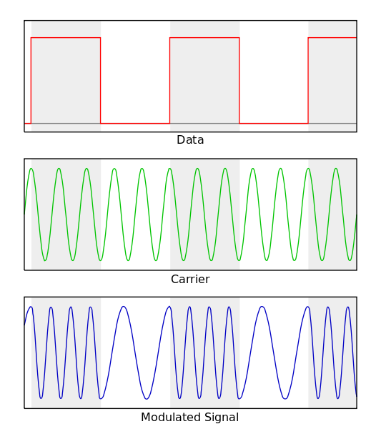
Formato de grabación físico
ATARI usa FSK : Frequency Shift Keying

Slide 18
Frecuency Shift Keying
Se graba un tono base o portadora
Al variar este tono, se reconoce como un cero o un uno
Al juntar varios ceros y unos se van reconstruyendo los bytes
Se usan bits de control entre cada byte para verificar que se está leyendo en forma coordinada
0XXXXXXXX1 0XXXXXXX1 0XXXXXXXX1

Slide 19
Lectura desde hardware
Atari usaba una interfaz llamada SIO : Serial Input Output
Los unos y ceros se podían leer desde un bit en una dirección/puerto del SIO
El SIO se programaba para leer a una determinada velocidad
La programación consistían en indicar una frecuencia de lectura
SIO convertía automáticamente bits a bytes

Slide 20

Esquema básico de SIO
SKSTAT (53775) bit 5
SIO
1100010101010
Cinta
5A FF EE DE
SERIN (53773)

Slide 21
Ajuste de velocidad
Al comenzar cada bloque, se graban dos bytes con 85, 85
En cinta quedaba: 0010101011 0010101011
Al leer, se mide el tiempo transcurrido para procesar esta marca.
Con el resultado del cálculo, se programaba el SIO para procesar automáticamente los bits
Luego comienza la lectura de bytes desde SIO
Cuando fallaba se notaba el tono “desafinado”

Slide 22
Carga Turbo
Al grabar, se programaba SIO para convertir bits a bytes a una velocidad superior a 600 baudios
Al cargar:
  Se usaba el mismo cálculo de BIOS, o bien
  Se parchaba el cálculo de BIOS (STAC/Injektor)

Slide 23
Estructura de registros
La carga estándar usa 128 bytes de datos por registro
La carga turbo usa más de 128 bytes de datos por registro
Probabilidad de error se mantiene: Registro tiene más datos pero dura lo mismo en cinta
Confiando en el sistema se podían usar bloques extremádamente largos

Slide 24
Cargador Turbo
Reemplazaba al cargador XEX estándar
Modificaba la estructura de cada registro y su longitud
Al cargar más rápido, se podían usar bloques más largos en forma confiable
Sincronización
128
128
128
128
EOF
Carga Normal a 600 baudios 128 bytes por bloque
Sinc.
240
240
240
240
EOF
Carga Turbo a más de 600 baudios y más de 128 bytes por bloque

Slide 25
Recuperación de errores
85
85
T
N
C
Cambia el formato de cada registro
El indicador de Tipo de Registro (Normal, Parcial, EOF) se reemplaza
  El Tipo de Registro ahora es el número de registro
  255 indica último registro. No es necesario EOF
Se va anotando el número del último registro cargado exitosamente

Slide 26
Recuperación de Errores
Sincronización
1
2
3
N
255
Si falla la carga de un bloque, se detiene la cinta
Se pide al usuario retroceder la cinta y presionar una tecla
Se enciende el motor y se espera el inicio de un bloque (85, 85)
Se carga el bloque y si el número de registro es <= al último cargado, se ignora
El ciclo continúa hasta encontrar un registro nuevo

Slide 27
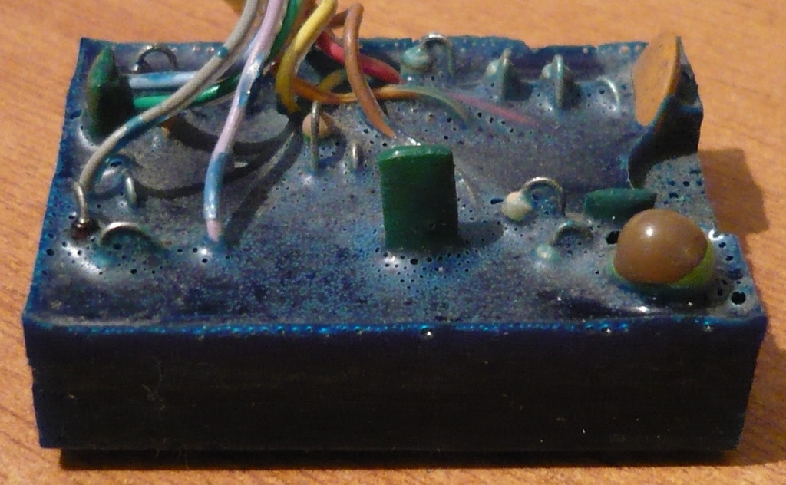
Sistema Injektor
Foto por 133Mhz - http://133fsb.wordpress.com

Slide 28
Sistema Injektor
Consiste en una modificación al hardware de la cassetera XC12 de ATARI
Provee un stream de bits a frecuencia fija
El software no necesita calcular la velocidad, asume un valor fijo
Operaría a 2672 baudios según xt5 (retrogames.cl / ingenieria-inversa.cl)

Slide 29
¿Qué tan rápido es Injektor?
Es 4,5 veces más rápido que la carga estándar
  4,5 minutos para cargar 16 KB (Donkey Kong)
  Injektor : 1 minuto
  11 minutos para cargar 40 KB (Black Lamp/Zybex)
  Injektor : 2,5 minutos
  18 minutos para cargar 64 KB (toda la memoria)
  Injektor : 4 minutos
  13 horas para cargar MP3 de 3 minutos
  Injektor : 3,1 horas

Slide 30
Bonus Track : Cargador CAIN

Slide 31
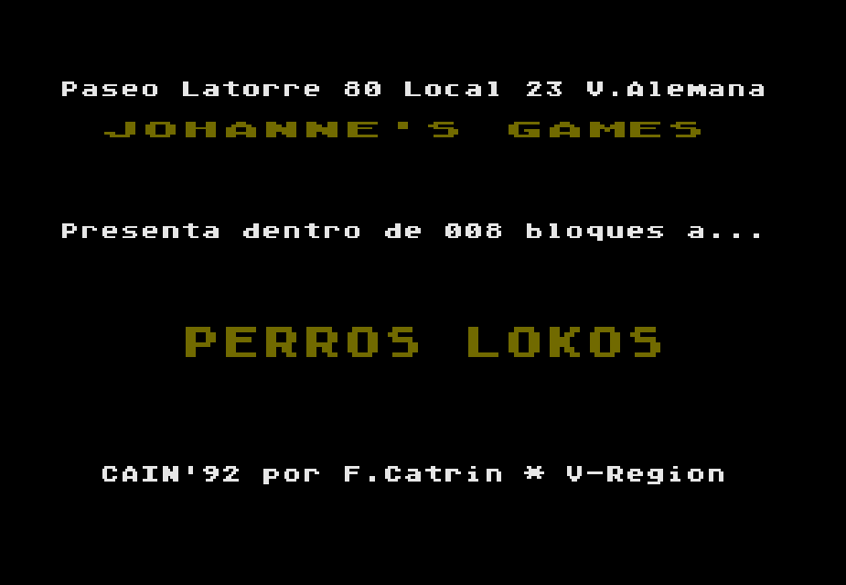

Slide 32
Origenes de CAIN
Toma ideas de varios cargadores famosos de la época. Los pioneros :
  STAC (Iljor)
  SITRE (Vitoco++)
  NHP (Parche Negro)
Originario de Quilpué/Villa Alemana
Fue creado para vender “copias de respaldo” a partir de “copias de respaldo” de Santiago que se vendían con sistemas de carga anti-copia ;-)

Slide 33
Elementos característicos
Boot record de un solo bloque
Boot record cargaba un bloque “gigante” de 722 bytes
Bloque de 722 es un cargador XEX con Turbo y Recuperación de Errores
Incorporaba un bloque de 23 bytes con
  20 bytes para el nombre del juego
  3 bytes para el contador de bloques inicial

Slide 34
Bloques principales
Standard BOOT
Carga TURBO
Sincronización
128
EOF
LOADER CAIN (722)
23
Carga XEX con TURBO y Recuperación de Errores
23
217
217
217
217
EOF

Slide 35
Fortalezas y debilidades
Ocupaba poco espacio en RAM, entraba rápido al modo Turbo CRE
No era relocalizable, se debían modificar los programas para no pisarlo
Usaba el rango tolerable de las casseteras de la época

Slide 36
Versiones posteriores
CAIN II es básicamente el mismo cargador, pero incluye una presentación más vistosa
CAIN Injektor es una versión modificada para usar la frecuencia fija de las casseteras Injektor

Slide 37
Consultas

